Slide 1
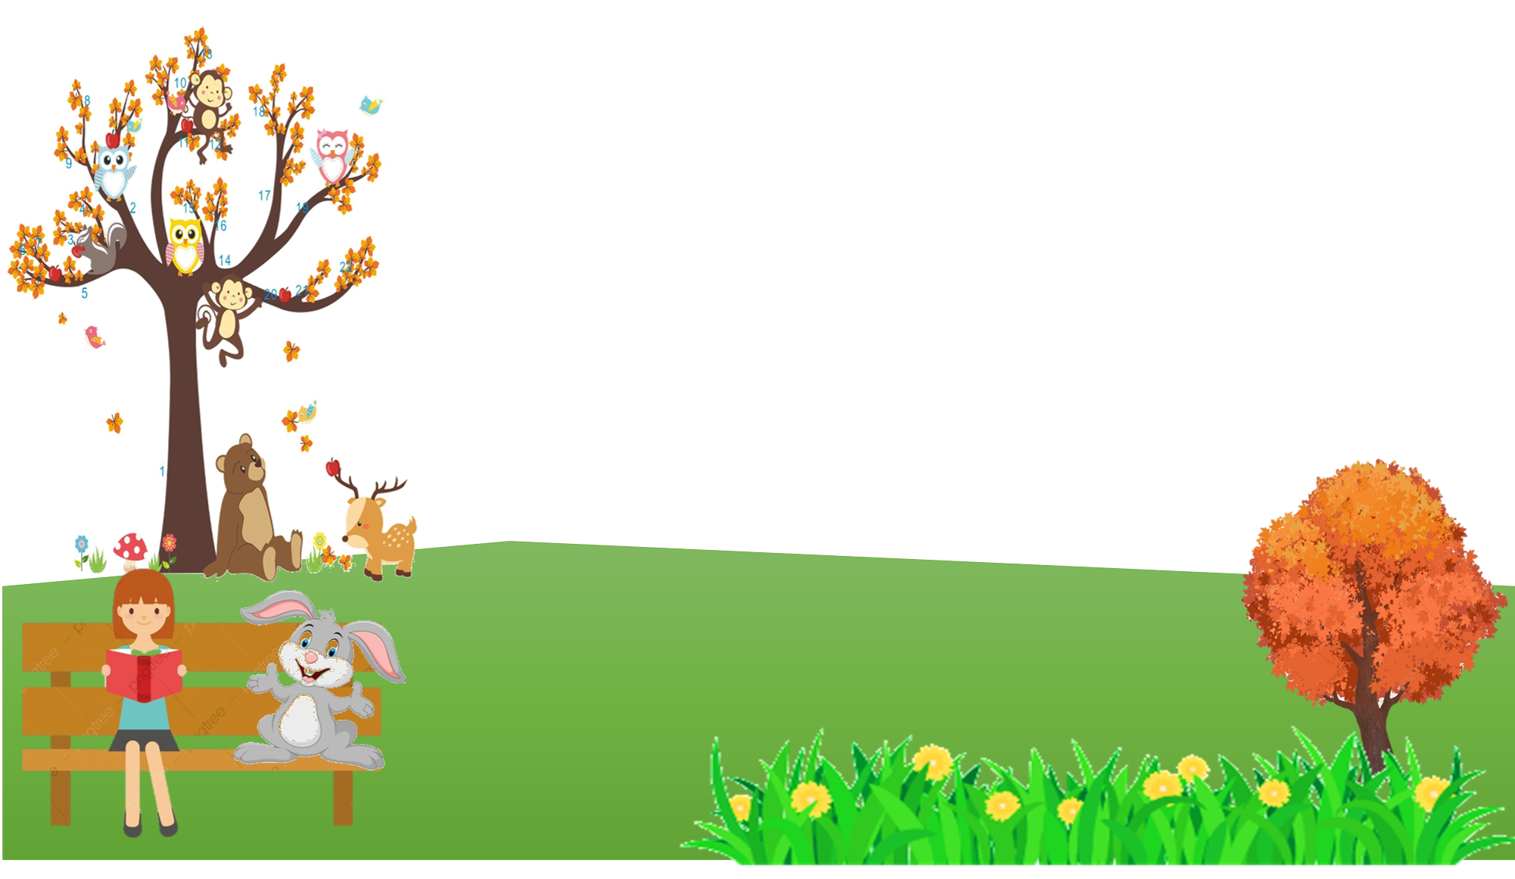
Bài 25: Sự tích hoa tỉ muội
Nói và nghe:
Hai anh em
GV: Trần Thị Nga

Slide 2

Khởi động

Slide 3
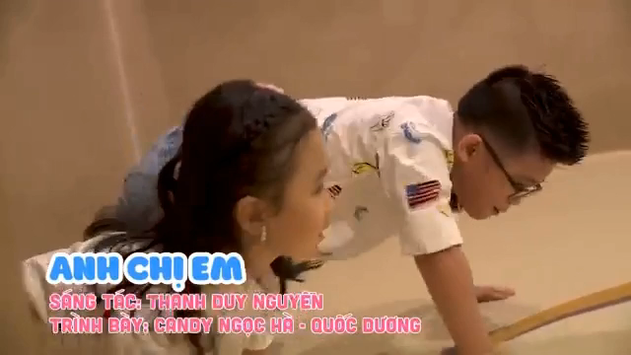

Trong lời bài hát, anh, chị, em trong gia đình cần phải đối xử với nhau như thế nào?
Bài hát:Anh chị em

Slide 4



Trong lời bài hát, anh, chị, em trong gia đình cần phải đối xử với nhau như thế nào?
Anh, chị, em trong gia đình cần phải yêu thương, quan tâm nhau.

Slide 5

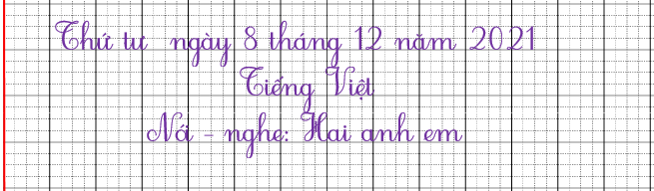

Slide 6
YÊU CẦU CẦN ĐẠT
1. Học sinh thực hiện được:
- Biết dựa vào tranh và những câu hỏi gợi ý để nói về các nhân vật, sự việc trong tranh.
- Biết chọn và kể lại 1, 2 đoạn của câu chuyện theo tranh.
2. Học sinh vận dụng được: Kể được 1- 2 đoạn của câu chuyện Hai anh em. Phân biệt lời các nhân vật trong bài.
3. Học sinh hình thành được năng lực tự học, giải quyết vấn đề, ngôn ngữ. phẩm chất chăm chỉ, trách nhiệm, nhân ái.

Slide 7

Khám phá

Slide 8

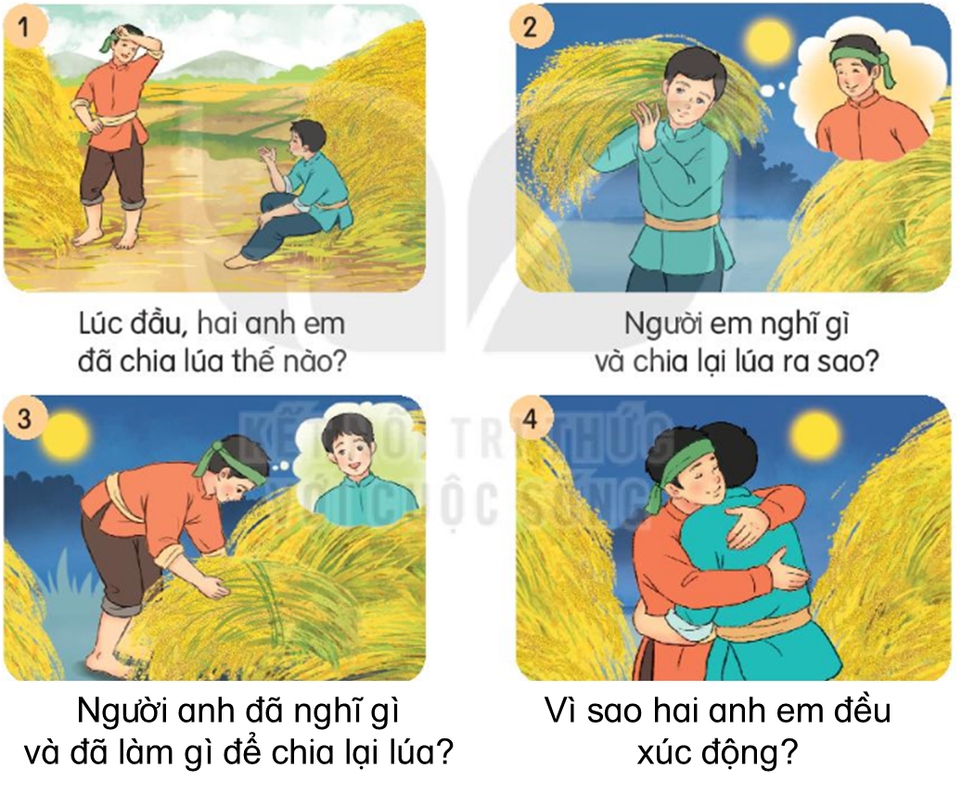
1. Dựa vào câu hỏi gợi ý, đoán nội dung của từng tranh.
Hai anh em
(Theo Tiếng Việt 2, NXB Giáo dục, 2006)

Slide 9
Hai anh em
(Theo Tiếng Việt 2, NXB Giáo dục, 2006)
Tranh vẽ những ai? Họ đang ở đâu?
Tranh vẽ hai anh em. Họ đang ở trên cánh đồng.
Em đoán xem câu chuyện nói tới sự việc gì?

Slide 10
Hai anh em
(Theo Tiếng Việt 2, NXB Giáo dục, 2006)
Tranh vẽ những ai? Họ đang ở đâu?
Tranh vẽ hai anh em. Họ đang ở trên cánh đồng.
Em đoán xem câu chuyện nói tới sự việc gì?

Slide 11
Hai anh em
(Theo Tiếng Việt 2, NXB Giáo dục, 2006)
Em quan sát tranh và cho biết: Lúc đầu, hai anh em đã chia lúa thế nào? ( Hãy quan sát hai đống lúa ở hai bên.)
Hai anh em đồng ý chia lúa thành 2 đống bằng nhau.

Slide 12
Hai anh em
(Theo Tiếng Việt 2, NXB Giáo dục, 2006)
Tranh vẽ cảnh lúc nào?
Tranh vẽ cảnh đêm.
Người em đã chia lại lúa ra sao?
Người em đã ra đồng lấy lúa của mình bỏ vào phần của anh.

Slide 13
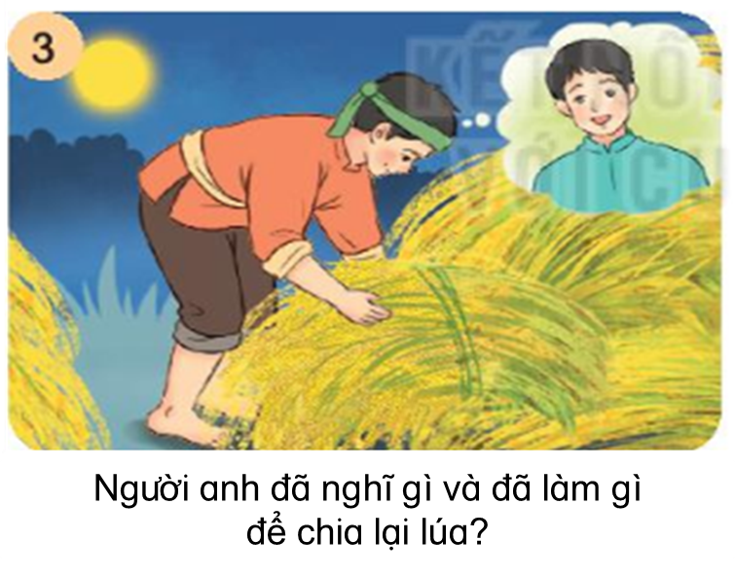
Hai anh em
(Theo Tiếng Việt 2, NXB Giáo dục, 2006)
Người anh đã làm gì để chia lại lúa?
Người anh đã ra đồng lấy lúa của mình bỏ thêm vào phần của em.

Slide 14
Hai anh em
(Theo Tiếng Việt 2, NXB Giáo dục, 2006)
Vì sao hai anh em ôm nhau?
Hai anh em xúc động ôm nhau vì họ biết rằng người anh (em) của mình rất yêu thương mình.

Slide 15
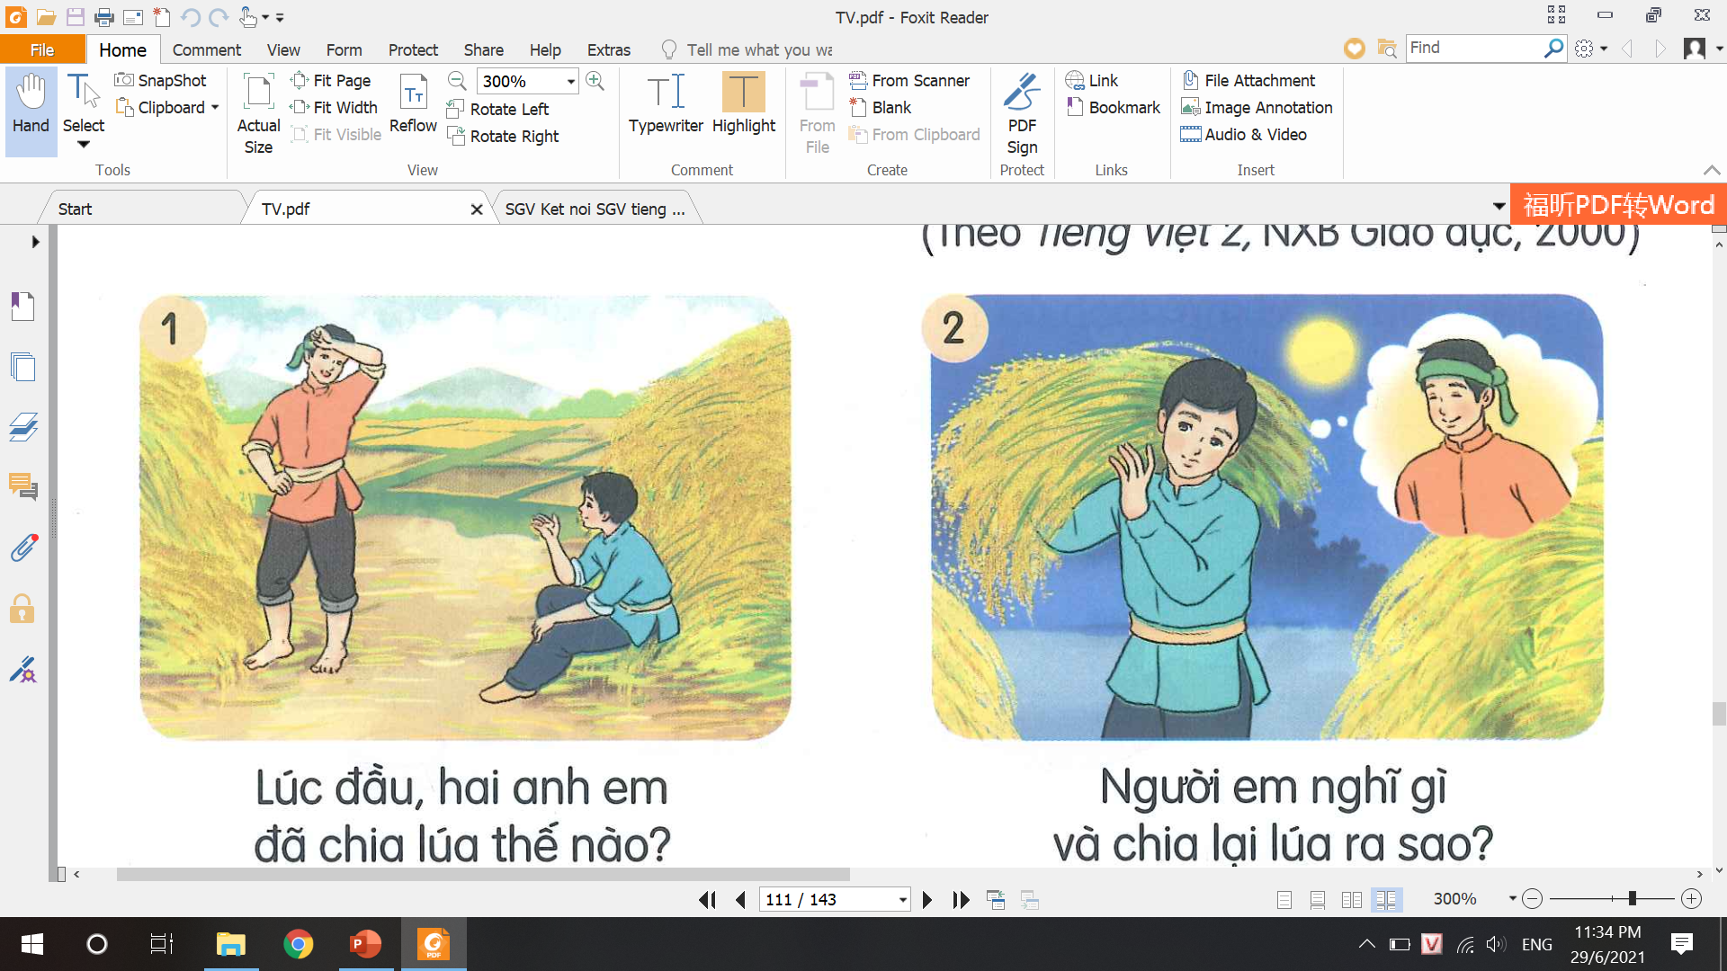
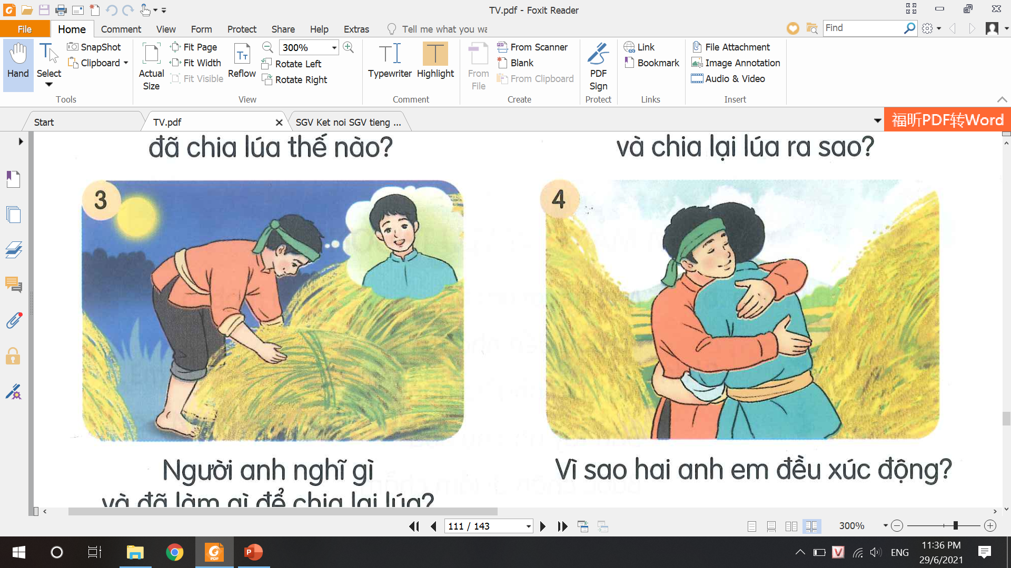
Nội dung từng tranh
Hai anh em chia lúa.
Lỗi font chữ, chỉ để font time new
1
Người em nghĩ đến anh và mang một phần lúa của mình cho người anh.
2
Người anh nghĩ đến em và mang một phần lúa của mình cho người em.
3
Hai anh em xúc động ôm lấy nhau khi biết cả hai đều thương yêu nhau.
4

Slide 16
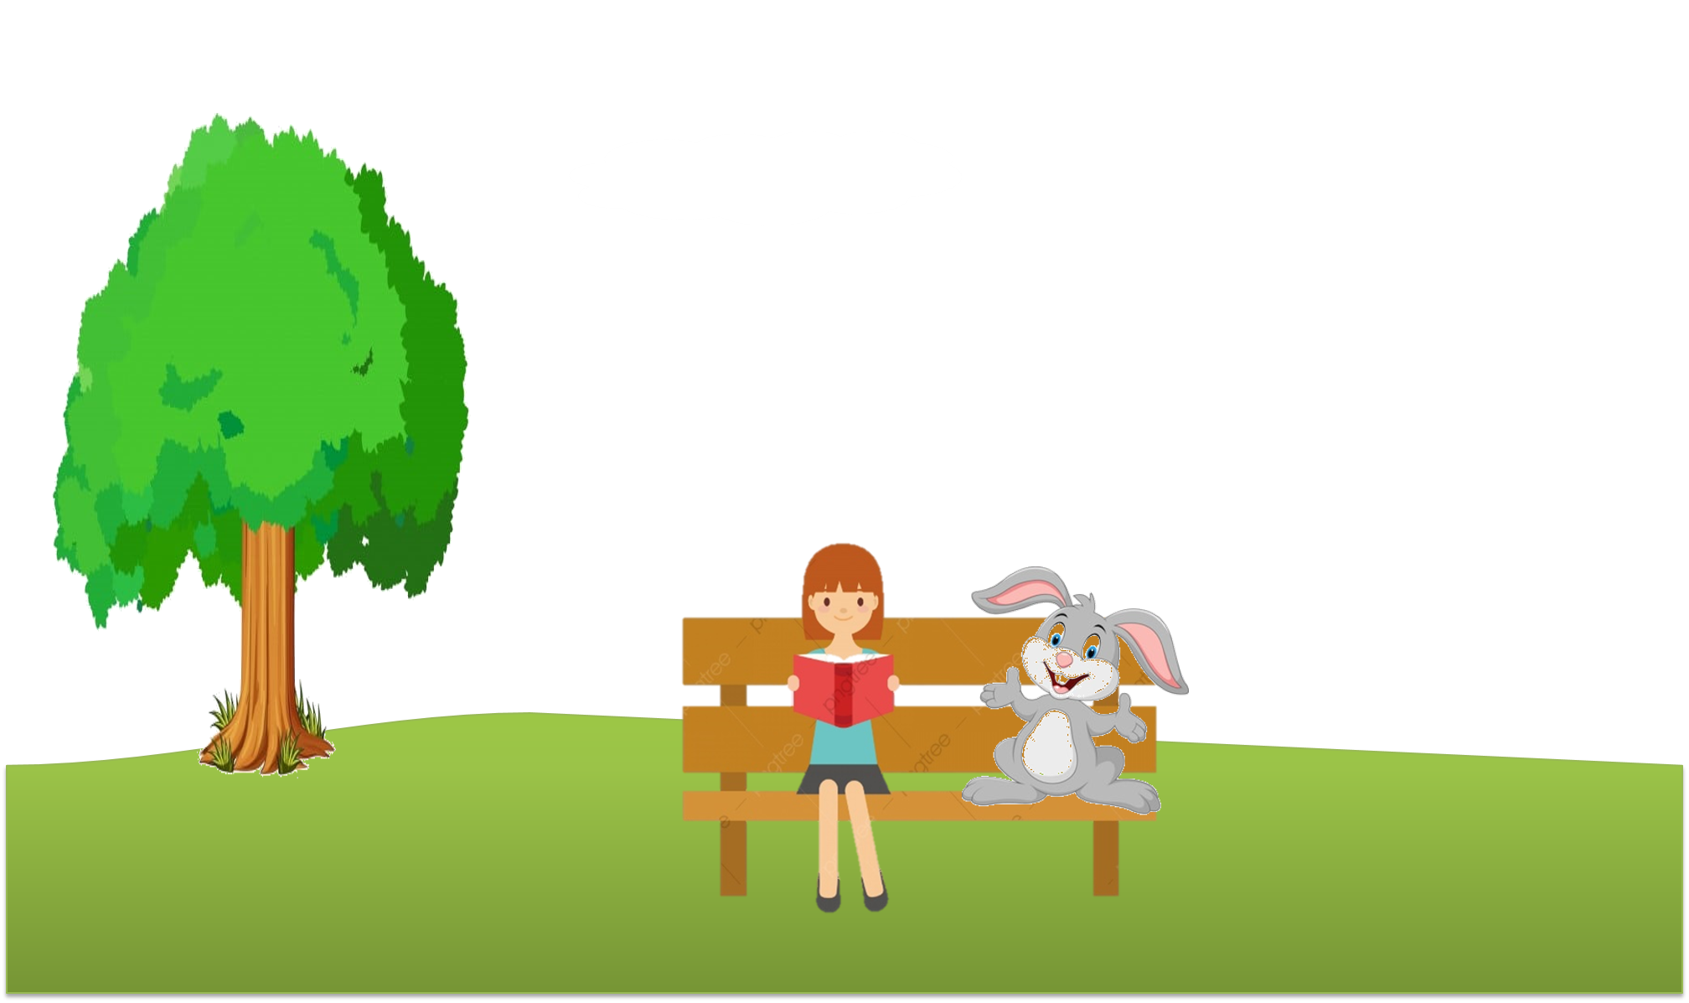
2. Nghe kể chuyện

Slide 17
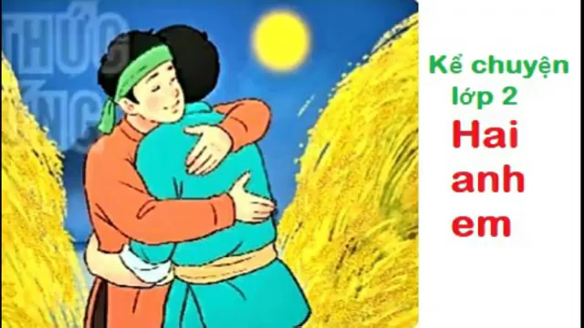
Con xem video và lắng nghe cô kể câu chuyện nhé:
Hai anh em

Slide 18
Hai anh em cày chung một đám ruộng. Ngày mùa đến, họ gặt lúa và chất thành hai đống bằng nhau, để cả ngoài đồng.
Đêm hôm ấy, người em nghĩ gì?
Người em nghĩ : “Anh mình còn phải nuôi vợ con. Nếu phần lúa của mình cũng bằng của anh ấy thì thật không công bằng.”.
Nghĩ vậy, người em đã làm gì?
Người em đã ra đồng lấy lúa của mình bỏ thêm vào phần của anh.

Slide 19
Cũng trong đêm đó, người anh đã nói gì với vợ?
Người anh nói: “Em ta sống một mình vất vả. Nếu phần lúa của chúng ta cũng bằng phần của chú ấy thì thật không công bằng.”
Người anh đã làm gì?
Người anh đã ra đồng lấy lúa của mình bỏ thêm vào phần của người em.

Slide 20
Sáng hôm sau, hai anh em ngạc nhiên vì chuyện gì?
Họ ngạc nhiên khi thấy hai đống lúa vẫn bằng nhau.
Đến một đêm, họ ra đồng rình và phát hiện ra chuyện gì?
Họ thấy mỗi người đều cầm trên tay những bó lúa định bỏ thêm vào phần của người kia. Cả hai xúc động, ôm chầm lấy nhau.

Slide 21

THỰC HÀNH

Slide 22
3. Con chọn kể 1-2 đoạn của câu chuyện
Hai anh em
(Con ghi âm hoặc quay lại clip con kể 1-2 đoạn của câu chuyện và gửi cho cô giáo nhé)

Slide 23


Tiêu chí đánh giá:
Kể đúng nội dung
câu chuyện.
Kể tự tin, biết kết hợp cử chỉ, điệu bộ.
Thể hiện được giọng kể phù hợp, phân biệt được giọng đọc của nhân vật.

Slide 24
Em học được bài học gì qua câu chuyện trên?
Anh chị em trong nhà phải biết yêu thương nhau, quan tâm, lo lắng cho nhau.

Slide 25

Liên hệ:
Kể một số việc em đã làm thể hiện sự quan tâm với anh, chị, em trong gia đình mình?

Slide 26
Vận dụng
Kể cho người thân nghe những sự việc cảm động trong câu chuyện Hai anh em.
Xem lại 4 bức tranh, nhớ lại nội dung câu chuyện và kể cho người thân nghe những sự việc em cho là cảm động nhất.
Chia sẻ với người thân về nội dung, ý nghĩa câu chuyện.
Lắng nghe ý kiến của người thân.

Slide 27


Chào tạm biệt các em!

